Slide 1
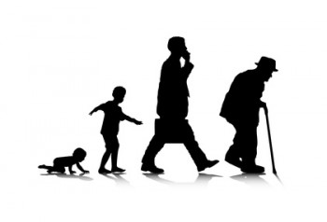
Große Kreisstadt Bruchsal
Einwohnerstruktur

Slide 2
Große Kreisstadt Bruchsal Einwohner mit Haupt-/ Alleiniger Wohnung in den Stadtteilen 30.06.2021

Slide 3
Große Kreisstadt Bruchsal Einwohnerentwicklung in den Jahren 2015- 2020 - Gesamtstadt

Slide 4
Große Kreisstadt Bruchsal Haushalte in den Stadtteilen nach Zahl der Personen und Geschlecht 31.12.2020
Info
Es sind alle in Haushalten (HHA) lebenden Personen in der Statistik enthalten. Datenquelle: Einwohnerfortschreibung der Stadt Bruchsal/ Auswertung mit Statistikprg. DUVA

Slide 5
Große Kreisstadt Bruchsal Wohnbevölkerung nach Nationalitäten in den Stadtteilen (Deutsch/ Nichtdeutsch)
Stand: 31.12.2020
Staatsangehörigkeit | deutsch | nichtdeutsch | Summe
Stadtteil
Kernstadt Nordost | 7.913 | 2.249 | 10.162
Kernstadt Südost | 6.551 | 1.990 | 8.541
Kernstadt Südwest | 4.152 | 1.140 | 5.292
Kernstadt Nordwest | 2.406 | 965 | 3.371
Kernstadt | 21.022 | 6.344 | 27.366
Obergrombach | 2.272 | 123 | 2.395
Untergrombach | 5.491 | 709 | 6.200
Büchenau | 2.209 | 214 | 2.423
Heidelsheim | 4.211 | 769 | 4.980
Helmsheim | 2.144 | 248 | 2.392
Gesamt | 37.349 | 8.407 | 45.756

